Slide 2
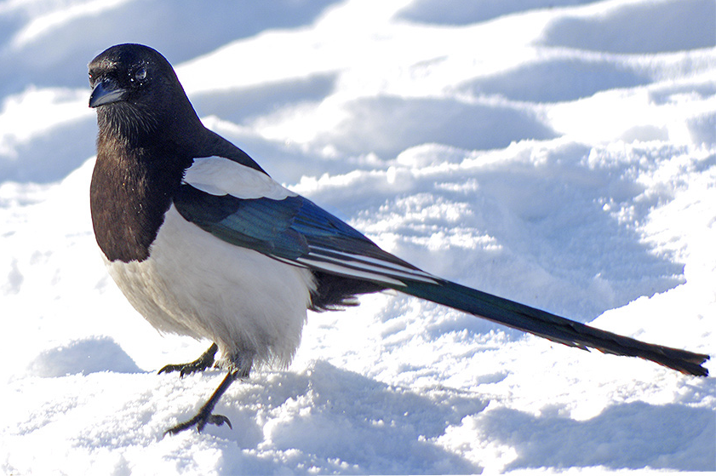
Кто приносит на хвосте
Много разных новостей?
Всем расскажет все до срока
Белобокая ....
У сороки ярко-белые бока и очень длинный хвост. Они могут поселиться в лесу, а могут и присмотреть себе удобное местечко в городе. Характер у этих птиц довольно скандальный и ведут они себя очень шумно. Еще одна особенность сорок – тяга к ярким предметам. Они тащат к себе в гнезда различные блестящие мелочи. Она охотно употребляет в пищу насекомых, гусениц, различные ягоды, фрукты, злаки.

Slide 3
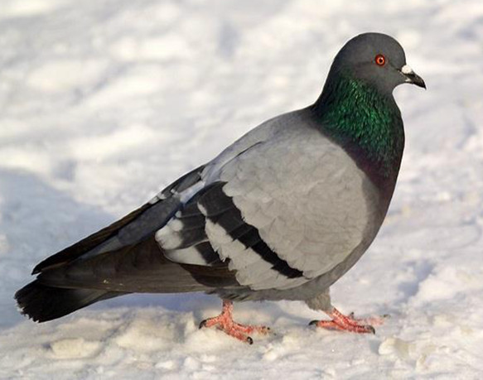
Покрупнее воробья,
Вам встречаюсь часто я.
Я со стаею летаю,
Всюду крошки подбираю,
Семечки люблю клевать
И с подружкой ворковать.
За свой нрав миролюбивый
Называюсь птицей мира.
Уже многие века голуби и человек мирно соседствуют друг с другом. И люди даже в свое время приучили этих птиц доставлять почту. Во многих странах голубя считают священной птицей, а в наше время голуби стали еще и символом мира. Питаются эти птицы разнообразной растительной пищей: семенами, ягодами, зелеными побегами и т.п. Голуби пьют много воды не столько для утоления жажды, сколько для набухания склюнутых твердых зерен. Голуби очень любят купаться в лужках или мокнуть под теплым дождем.

Slide 4
Маленький мальчишка
В сером армячишке
По дворам шныряет,
Крохи подбирает,
По ночам кочует,
Зёрнышки ворует.
Внешне воробей выглядит компактно: у него недлинное туловище, маленькая голова и небольшой размах крыльев. Глазки у птицы напоминают бусинки и имеют черный цвет. Чаще всего крылья бурого оттенка. Воробей является активной птицей. Он большую часть времени ищет пищу. Питается воробей в основном растительной пищей: ягодами и семенами. Насекомые также входят в его рацион. Воробьи любят гигиену, поэтому купаются в лужицах и грязи. Таким образом, они избавляются от паразитов в перьях.

Slide 5
Кар-кар-кар! кар-кар-кар!
Вот и весь репертуар.
Оглашает крону клена
Своим пением…
Ворону часто путают с галкой и с птицей под названием «ворон» из-за схожести названий. По внешнему виду ворону легко отличить от сородичей – тело у нее серого цвета, а вот голова, крылья и хвост – черные, с металлическим отливом. В питании вороны не привередливы. Они могут употреблять и животную и растительную пищу. В городах они, в основном, питаются отбросами. Вороны – умные и находчивые птицы. Часто можно видеть, как ворона деловито размачивает в луже слишком сухие кусочки пищи, найденные на городских улицах.

Slide 6
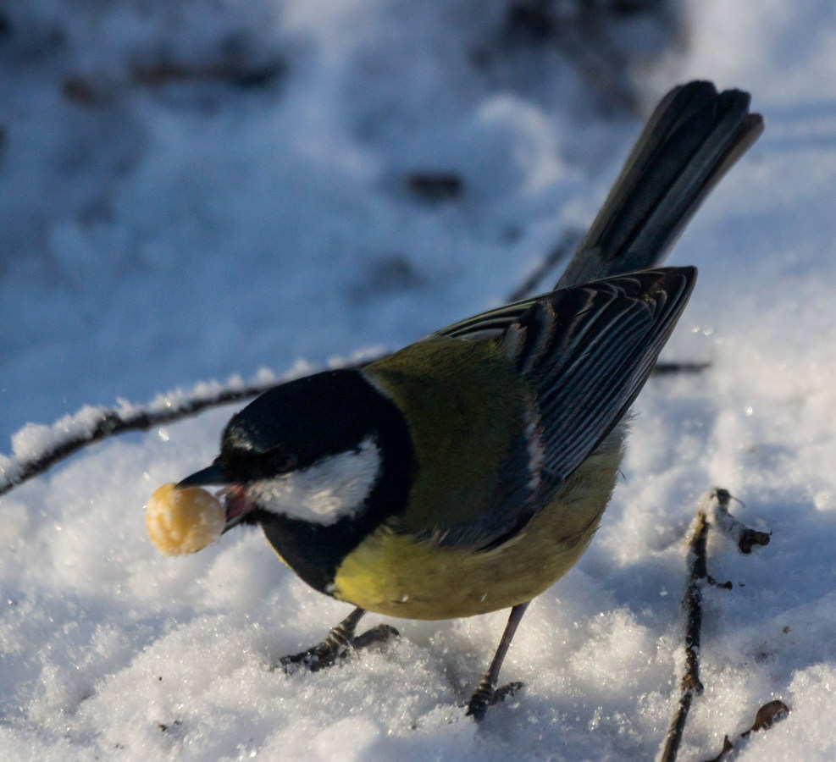
С желтой грудкой у окошка
Собирает шустро крошки
Отгадайте что за птица?
Называется ...
Синица – подвижная, энергичная, заметная птица. Природа одарила её яркой внешностью. Брюшко у неё – лимонно-жёлтое, разделённое чёрной полосой, белые щёчки. Бегать по земле синицы не умеют, в отличие от настоящих наземных птиц. Зато, подобно воробьям, умеют скакать. Летом птицы едят в основном насекомых. Осенью к рациону добавляются различные семена, орехи и ягоды.
Синицы, обитающие в городах, с удовольствием посещают птичьи кормушки, предпочитая несоленое сало и подсолнечные семечки.

Slide 7
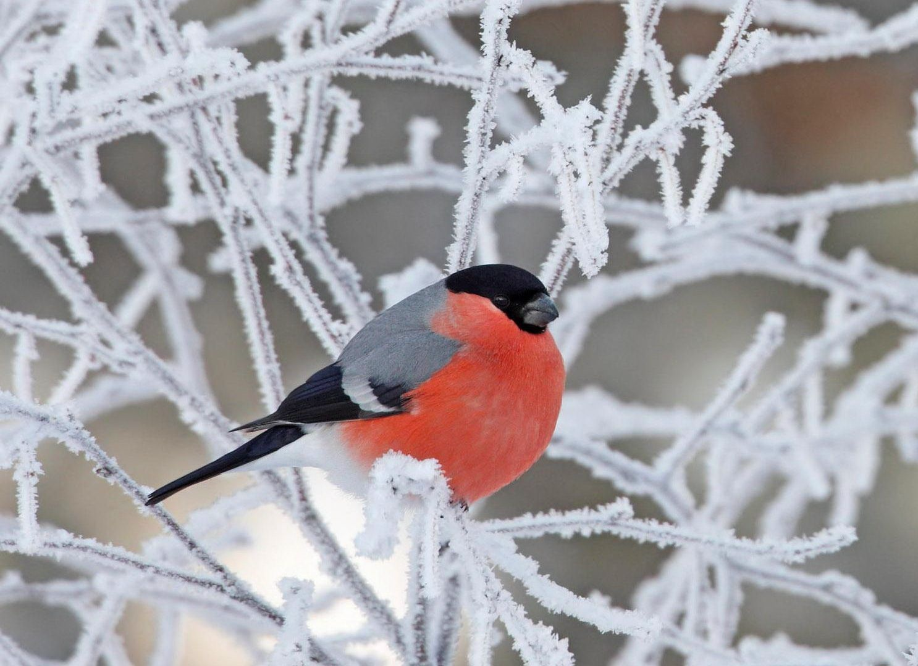
Красногрудый, чернокрылый,
Любит зернышки клевать,
С первым снегом на рябине
Он появится опять.
У самцов грудка, шея и щеки ярко-красного цвета, спинка серо-голубая. Голова и клюв черные, словно надета черная шапочка. Хвост и крылья тоже черного цвета, на крыльях есть светлые полосы. Самки имеют похожую окраску, кроме одной очень важной детали – у них нет красной грудки, она окрашена в серовато-бурый цвет. Питаются снегири разнообразно, растительной пищей. Употребляют почки и семена разных растений. С удовольствием полакомятся семенами ясеня, березы, клена, липы. Сами ягоды снегири не едят, только раздавливают и достают семена.

Slide 8
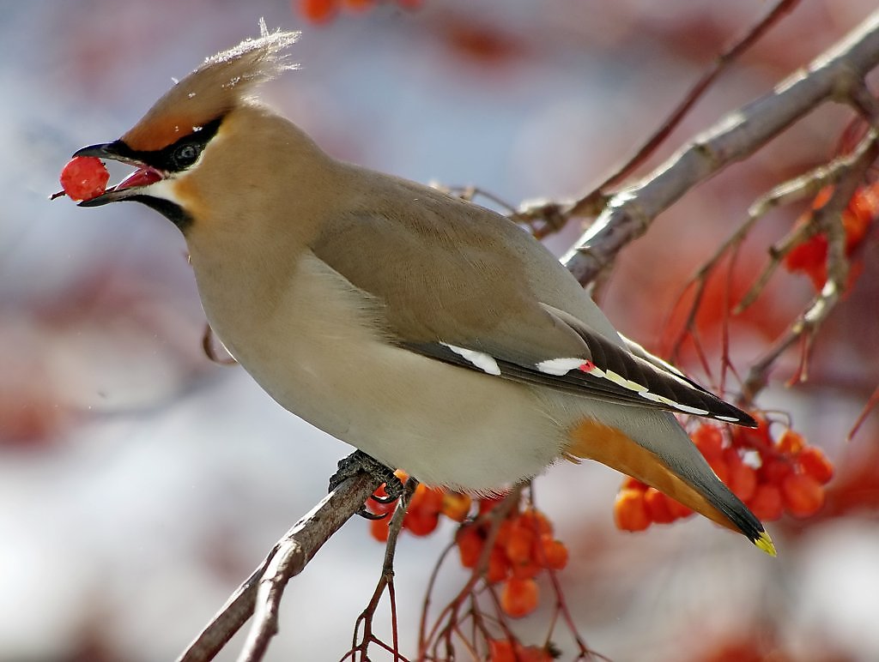
Эти птички с хохолком,
И красивые притом.
На рябину прилетели,
Птички эти -…
Свиристель – красивая птица. Спинка тёмная, коричневая, на крыльях и хвосте заметны яркие полоски белого, чёрного и жёлтого цветов. Под клювом и около глаз чёрные пятнышки. А на голове украшение - большой хохолок серовато-розового цвета. Такими красивыми бывают взрослые птицы, самцы. А самки и "молодёжь" окрашены более скромно. Питаются свиристели семенами и ягодами, ловят насекомых. Во время зимних кочёвок птицы могут надолго, задержаться в тех местах, где много пищи – ягод рябины, калины, боярышника, шиповника, барбариса и другого лакомства.

Slide 9
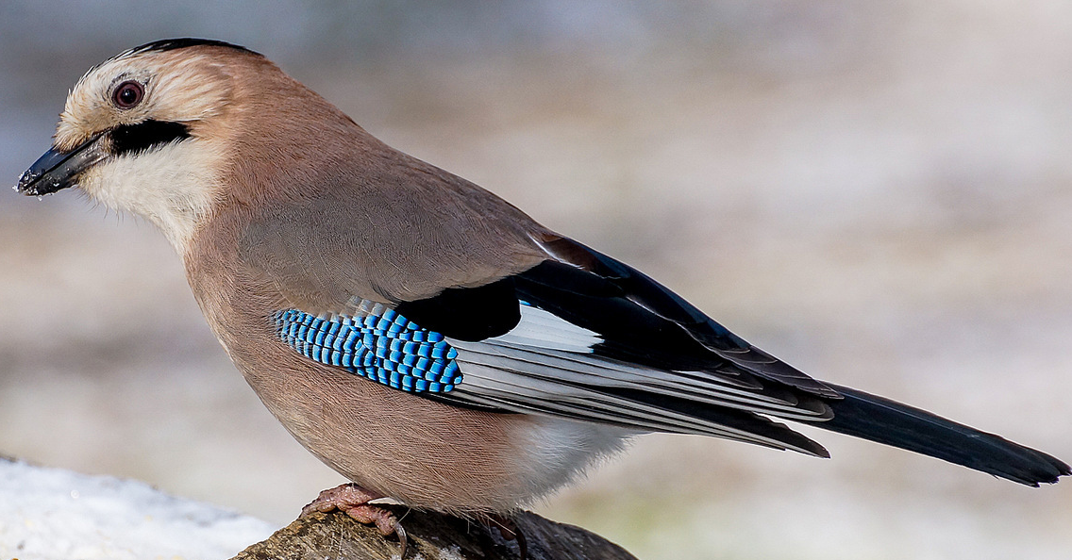
Синих крылышков красу
Разглядеть нельзя в лесу,
По сучкам порхает бойко
С резким хриплым криком ...
Название птицы сойки восходит к глаголу «сиять», потому что они очень красивы. Перья по телу рыжевато-коричневые. Крылья белые, с голубыми точками. Хохолок на голове небольших размеров. По типу питания всеядная. Особенно любит семена дуба.
Интересный факт: птица не только собирает семена различных деревьев, но и закапывает, формирует запасы.

Slide 10
Кто зимой средь хвойных веток В феврале выводит деток? Необычный клюв - крестом, Птичку ту зовут ...
Небольшая птичка серо-коричневого цвета. Грудка малиновая у самца и зеленоватая у самки. Ее размеры могут доходить до 20 см. Особенность –перекрестное строение клюва, способствующее добыче семян из шишек хвойных деревьев и лазанию по их стволам. Часто птицу можно увидеть в еловых лесах. Реже всего для зимовки она выбирает смешанные посадки. Полностью игнорирует кедр.

Slide 11
Пестая птичка,
Сама невеличка,
Песню на ветке завёл
Звонкоголосый ...
Название этой птицы созвучно со словом «щёголь». И правда, такого красавца нужно ещё поискать! Белые щеки красиво контрастируют с чёрной макушкой головы, а завершает образ алая маска вокруг длинного клюва в форме конуса.
Рост не превышает 15-17 см. Кормовая база формируется из семян растений, сорных трав и шишек. Зимой пищу находят на верхних частях кустарников и деревьев. Щеглы – певчие птицы. В их репертуаре бывает до 20 различных трелей.

Slide 12
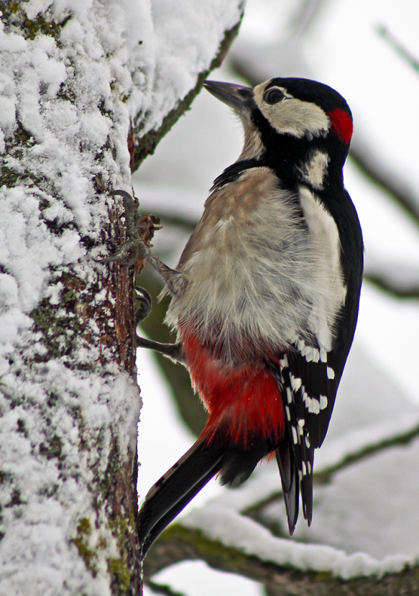
Я по дереву стучу,
Червячка добыть хочу.
Хоть и скрылся под корой,
Все равно он будет мой!
Дятел – птица умная. Стуча по дереву, он по звуку определяет местонахождение насекомых и старательно извлекает их из-под коры. Древесные насекомые, личинки, муравьи – любимая добыча этой птицы. У дятла очень длинный язык. Языком из всяческих уголков он вытаскивает насекомых, приносящих дереву вред. Ведь не зря его называют «доктором леса».

Slide 13
Игра «Скажи наоборот»
Ворона большая, а воробей какой?
Сорока длиннохвостая, а голубь какой?
Дятел длинноклювый, а синица какая?
У вороны клюв большой, толстый, а у воробья какой?
У снегиря грудка красная, а у синицы?

Slide 14
Игра «Один – много»

Slide 15
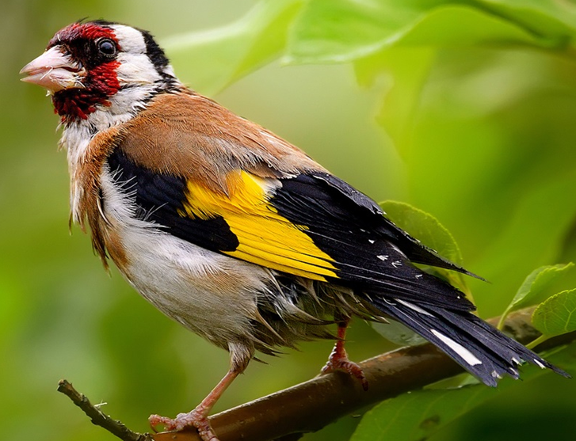
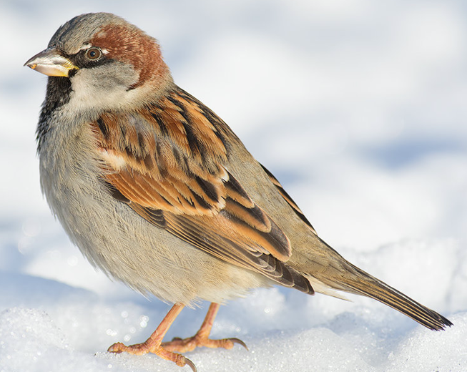

Slide 16
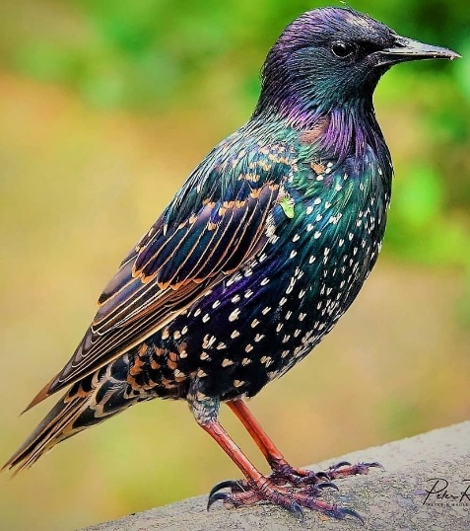
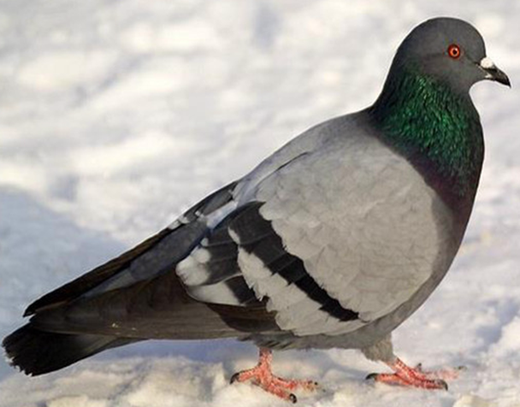

Slide 17
